Slide 1
Hierarchical Graph Representation Learning with Differentiable Pooling
PRESENTED BY Huang JinXiao
Rex Ying
rexying@stanford.edu
Stanford University
Jiaxuan You
jiaxuan@stanford.edu
Stanford University
Christopher Morris
christopher.morris@udo.edu
TU Dortmund University
Notes:
多特蒙德

Slide 2
Introduction
Proposed Method
CONTENTS
Experiments & Results
Conclusion

Slide 3
Part 1
Introduction

Slide 4
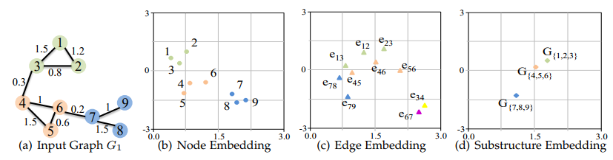
1
Graph Representation Learning/graph embedding
▷ What is graph embedding
Graph embedding learns a mapping from a network to a vector space, while preserving relevant network properties.
▷ Why embedding
Vector spaces are more amenable to data science than graphs.
Vector spaces have a richer toolset from those domains.
Vector operations are often simpler and faster than the equivalent graph operations.
https://arxiv.org/pdf/1709.07604.pdf
Notes:
图嵌入学习是学习从网络到向量空间的映射，同时保持相关的网络属性。
向量空间比图更适合于数据科学。图包含边和节点，这些网络关系只能使用数学、统计学和机器学习的特定子集。向量空间具有来自这些域的更丰富的工具集。此外，向量操作通常比等效的图操作更简单和更快。
把图嵌入到二维向量空间

Slide 5
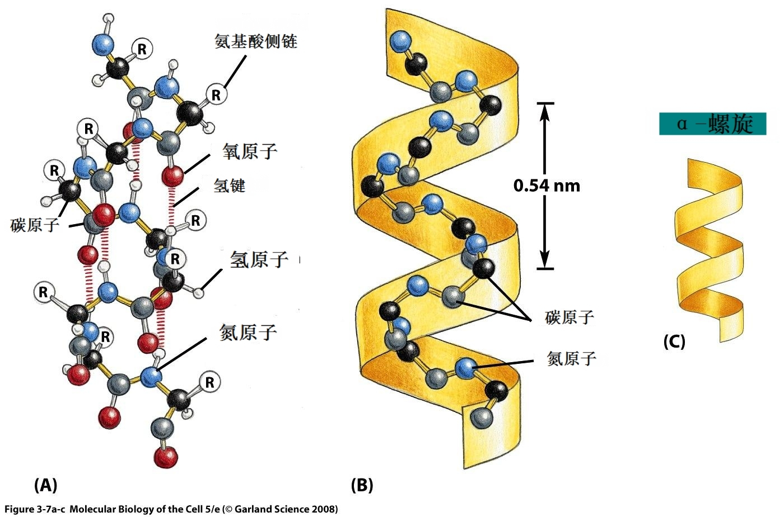
1
Graph neural networks(GNN )
▷ What is graph neural networks
General deep learning architectures that can operate over graph structured data.
GNNs is to view the underlying graph as a computation graph and learn neural network primitives.
▷ The problem:
Inherently flat
Only propagate information across the edges of the graph
Unable to infer and aggregate the information in a hierarchical way
https://g3.luciaz.me/url?sa=i&source=imgres&cd=&cad=rja&uact=8&ved=&url=https%3A%2F%2Fzhidao.baidu.com%2Fquestion%2F1173696658726307979.html&psig=AOvVaw3TP3biKBaj298CtITeke4b&ust=1545293373067760
Notes:
图神经网络，可以在图结构数据上运行的通用深度学习架构的网络，比如社交网络数据或分子结构数据等。
GNN一般是将底层图作为计算图，通过在图上传递、转换和聚合节点特征信息学习神经网络基元以生成单个节点嵌入。生成的节点嵌入可以作为输入，用于如节点分类或连接预测的任何可微预测层，完整的模型可以通过端到端的方式训练。
缺点：天生平坦，无法获得分层信息
对图形分类任务而言，层级结构的缺失是尤为重要的问题，因为这类任务是要预测与整个图相关的标签。在图分类任务中应用 GNN，标准的方法是针对图中所有的节点的生成嵌入，然后对这些嵌入的节点进行全局聚合（池化），如简单地求和或在数据集上运行神经网络 [7,11,15,25]。这种全局聚合的方法忽略了图中可能存在的任何层级结构，并且它妨碍了研究人员为整个图形上的预测任务构而建立有效的GNN模型。

Slide 6
1
Challenges
Topological Properties of Graphs
Can't simply pooling
Graphs contain
no natural notion of spatial locality
Graph data sets often contain graphs with varying numbers of nodes and edges, which makes defining a general graph pooling operator even more challenging.
Notes:
GNN面临的挑战是图形不包含空间局部性的自然概念，即所有节点不能简单地以「m*m 补丁」的方式聚合在一张图像上。
与图像数据不同，图形数据集通常包含具有不同数量的节点和边缘的图形，这使得定义一般图形池化操作更具挑战性。

Slide 7
Part 2
Proposed Method

Slide 8
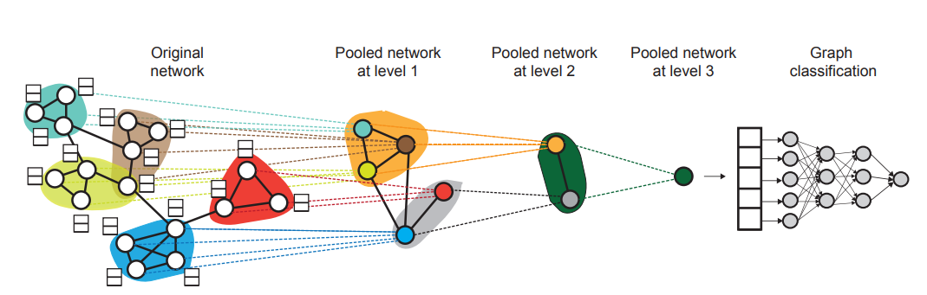
2
The Whole Framework
At each hierarchical layer, we run a GNN model to obtain embeddings of nodes. We then use these learned embeddings to cluster nodes together and run another GNN layer on this coarsened graph. This whole process is repeated for L layers and we use the final output representation to classify the graph.
Notes:
Diffpool
先在原网络上跑一遍GNN得到embedding results，然后进行聚类（池化），在聚类以后的网络上再次GNN嵌入，得到的结果再聚类，重复此操作直到最后得到一个向量进行分类

Slide 9
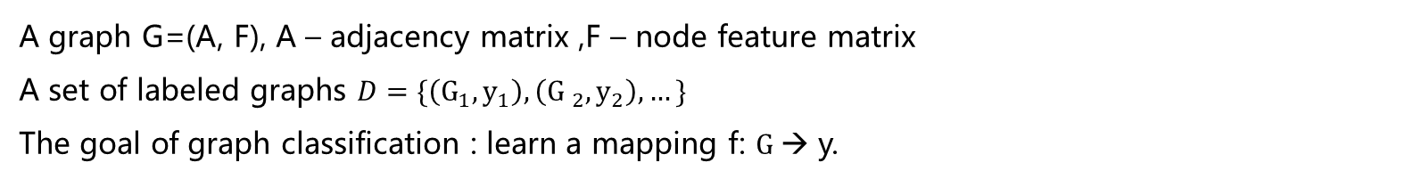
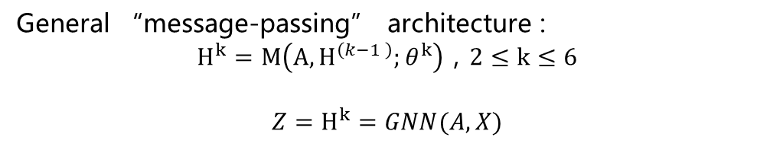
2
Preliminaries
A graph G=(A, F), A – adjacency matrix ,F – node feature matrix
A set of labeled graphs $D=\{\left(G_{1},y_{1}\right),\left({G }_{2},y_{2}\right),…\}$
The goal of graph classification : learn a mapping f: $G$→ y.
▷ Graph neural networks
General “message-passing” architecture :
$$H^{k}=M\left(A, H^{\left(k−1 \right)};θ^{k}\right)，2≤k≤6$$
$$Z=H^{k}=GNN(A,X)$$
▷ Stacking GNNs and pooling layers
Our goal is to learn how to cluster or pool together nodes using the output of a GNN, so that we can use this coarsened graph as input to another GNN layer.
Notes:
In standard machine learning methods for classification : convert each graph to an finite dimensional vector in $ℝ^{D}.$
传播函数M[15,16]有许多可能的实现，其中H（k）是GNN和M经过k个步骤之后计算的节点嵌入（即“消息”）的消息传播函数，它取决于邻接矩阵，可训练参数θ（k）和从先前的消息传递步骤生成的节点嵌入H（k-1）（为了符号方便，我们假设所有H（k）的嵌入维数为d; 但是，一般来说，这种限制是不必要的）。在初始消息传递迭代（k = 1）处嵌入 H（0）的输入节点，并且使用图上的节点特征进行初始化，H（0）= F
传播函数MM有多种实现方式。有一种流行的GNN变种GCN，M的实现方式是将线性变换和ReLU非线性激活结合起来
Z表示任意根据某些邻接矩阵A和初始输入节点特征X来实现的K次迭代后消息传递的GNN模块。
我们的目标是学习如何使用一个GNN模型的输出将节点聚类或汇集在一起​​，以便我们可以将这种粗化图作为另一个GNN层的输入。与通常的图形粗化任务相比，对于GNNs使得设计（如池化层）变得极具挑战性的是，我们的目标不是简单地将节点集中在一个图形中，而是提供一个通用的配方，以便在一组广泛的输入图形中分层地聚合节点。也就是说，我们需要我们的模型来学习池化策略，该策略将在具有不同节点，不同边缘的图形上进行推广，并且可以在推理中适应各种图形结构。

Slide 10
2
Differentiable Pooling via Learned Assignments
Goal
Sub Goal
How the module pools nodes at each layer ?
Learn a new pooling strategy
How generate the assignment matrix ?

Slide 11

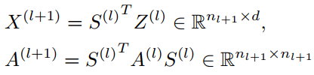
2
Pooling with an assignment matrix
▷ Pooling with an assignment matrix
▷ The DIFFPOOL layer
▷ New coarsened adjacency matrix
▷ New matrix of embeddings
Notes:
S(l)S(l) 的每一行代表在l层中的nl个节点中的一个节点（或一个节点聚类簇），每一列代表l+1层中的nl+1节点聚类簇，S(l)提供了从l层的图节点到l+1层的图节点（聚类簇）的软分配
将L层图的邻接矩阵记为A(l)，L层图的节点嵌入记为Z(l)
根据分配矩阵，将上一层的节点嵌入Xl转换成下一层的节点（聚类簇）嵌入X(l+1) 公式(4)是将上一层的邻接矩阵A(l)A(l)转换成下一层粗化图的邻接矩阵Al+1

Slide 12


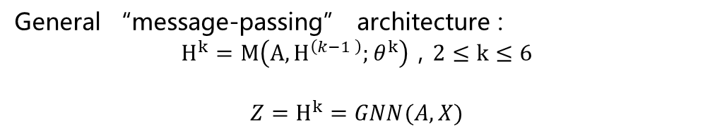
2
Learning the assignment matrix
The embedding GNN at layer l
The assignment matrix
General “message-passing” architecture :
$$H^{k}=M\left(A, H^{\left(k−1 \right)};θ^{k}\right)，2≤k≤6$$
$$Z=H^{k}=GNN(A,X)$$
Notes:
邻接矩阵A(l),输入特征X(l) softmax应用于输出矩阵的每一行
注意到这两个GNN使用相同的输入数据，但是具有不同的参数和作用：嵌入GNN对输入特征产生节点嵌入，池化GNN对节点产生概率分配，从而对应粗化图的聚类簇。
在l=0层时，公式(5),(6）的输入就是原始图的邻接矩阵A和节点特征F，而倒数第二层(l=L−1)的分配矩阵S(L−1)是全为1的向量，这样就能在最后一层(l=L)将所有节点归到一个聚类簇，并最后产生一个代表整个图的嵌入向量。最后的嵌入表示作为一个可微分类器的输入特征，整个系统以端对端的形式进行随机梯度下降训练。

Slide 13
2
Some Issues
1 Permutation invariance
Note that in order to be useful for graph classification, the pooling layer should be invariant under node permutations.
2 Non-convex optimization
We have a non-convex optimization problem and it can be difficult to push the pooling GNN away from spurious local minima early in training.
3 One-hot vector
The output cluster assignment for each node should generally be close to a one-hot vector, so that the membership for each cluster or subgraph is clearly defined.
Notes:
置换不变性。为了更好分类，池化层应具有置换不变性。
仅从图分类的梯度信号中训练池化GNN是困难的，这是一个非凸优化问题。为了缓解这个问题，在训练时在加上链接预测目标，这促使邻近节点一起池化。
另一个池化GNN的重要特征是，节点的聚类簇分配向量应当接近one−hotone−hot向量，这样能使聚类簇更加清晰明显。

Slide 14
Part 3
Experience & Results

Slide 15
3
Research Questions
▷ Q1 How does DIFFPOOL compare to other pooling methods proposed for GNNs (e.g., using sort pooling or the SET2SET method )?
▷ Q2 How does DIFFPOOL combined with GNNs compare to the state-of-the-art for graph classification task, including both GNNs and kernel-based methods?
▷ Q3 Does DIFFPOOL compute meaningful and interpretable clusters on the input graphs?
Notes:
Q1：与其他已提出的GNN池化方法相比，DIFFPOOL如何？ Q2：与现有最好的图分类任务模型相比，结合了DIFFPOOL的GNN如何？ Q3：DIFFPOOL对输入图给出了有意义且可解释的簇吗？

Slide 16
3
Datasets & Model Configurations
▷ Datasets
Protein data sets including ENZYMES, PROTEINS, D&D
Social network data set REDDIT-MULTI-12K
Scientific collaboration data set COLLAB
▷ Model Configurations
DIFFPOOL is built on top of the GRAPHSAGE architecture
In the 2 DIFFPOOL layer architecture, the number of clusters is set as 25% of the number of nodes before applying DIFFPOOL, while in the 1 DIFFPOOL layer architecture, the number of clusters is set as 10%.
L2 normalization
Notes:
为了探究DIFFPOOL从不同域中的图形学习复杂层级结构的能力，我们评估了从图形分类中常用的基准中选择的各种相对较大的图形数据集[20]。 我们使用蛋白质数据集，包括ENZYMES，PROTEINS [3,12]，D＆D [10]，社交网络数据集REDDIT-MULTI-12K [38]和科学协作数据集COLLAB [38]。

Slide 17
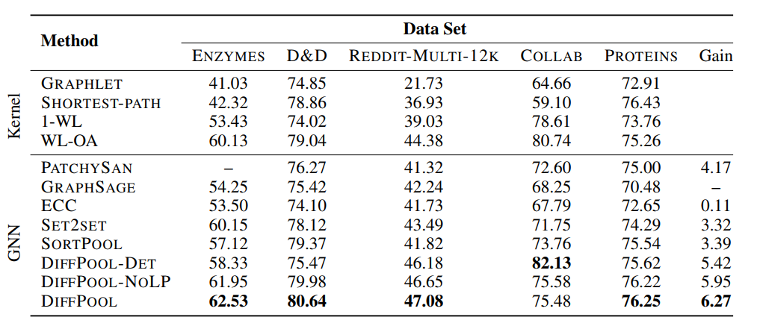
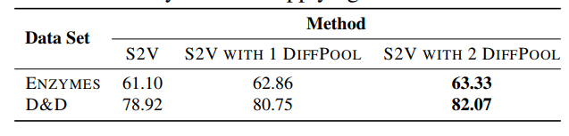
3
Results
Notes:
表1比较了DIFFPOOL与这些最先进的图表分类基线的性能。这些结果为我们的激励问题Q1和Q2提供了积极的答案：我们观察到我们的DIFFPOOL方法在GNN的所有池化方法中获得最高的平均性能，在基础GRAPHSAGE架构上平均提高了7.01％，并实现了 5个基准测试中有4个是最先进的。有趣的是，我们简化的模型变体DIFFPOOLDET在COLLAB基准测试中实现了最先进的性能。这是因为COLLAB中的许多协作图仅显示单层社区结构，可以使用预先计算的图形聚类算法[9]很好地捕获这些结构。
除了GRAPHSAGE之外，DIFFPOOL还可以应用于其他GNN体系结构，以捕获图形数据中的层次结构。为了进一步支持回答Q1，我们还在Structure2Vec（S2V）上应用了DIFFPOOL。我们使用具有三层架构的S2V进行了实验，如[7]中所述。在第一个变体中，在S2V的第一层之后应用一个DIFFPOOL层，并且在DIFFPOOL的输出之上堆叠另外两个S2V层。第二种变体分别在S2V的第一层和第二层之后应用一个DIFFPOOL层。在两种变体中，S2V模型用于计算嵌入矩阵，而GRAPHSAGE模型用于计算分配矩阵。
表2中总结了分类精度的结果。我们观察到DIFFPOOL显着改善了S2V在ENZYMES和D＆D数据集上的性能。在其他数据集上也观察到类似的性能趋势。 结果表明，DIFFPOOL是一种池化层次结构的一般策略，可以使用不同的GNN架构。

Slide 18
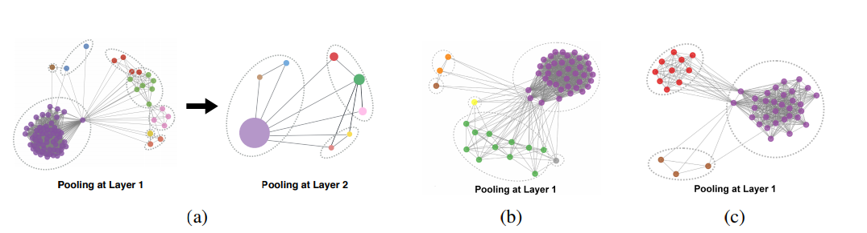
3
Results
Hierarchical clustering over two layers, where nodes in the second layer correspond to clusters in the first layer.

Slide 19
3
Conclusion & Future work
▷ By using the proposed pooling layer in conjunction with existing GNN models, we achieved new state-of-the-art results on several graph classification benchmarks.
▷ Interesting future directions include learning hard cluster assignments to further reduce computational cost in higher layers while also ensuring differentiability, and applying the hierarchical pooling method to other downstream tasks that require modeling of the entire graph structure.
Notes:
我们为GNN引入了一种可微分的池化方法，它能够提取真实图形的复杂层次结构。通过将提出的池化层与现有的GNN模型结合使用，我们在几个图形分类基准测试中获得了显著的效果。有趣的未来方向包括学习硬聚类分配以进一步降低更高层的计算成本，同时还确保可微分性，并将层级池化方法应用于需要对整个图形结构进行建模的其他下游任务。

Slide 20
THANK YOU FOR WATCHING!
Hierarchical Graph Representation Learning
PRESENTED BY Huang JinXiao

